Slide 1



«Будем помнить
всегда!»
Автор составитель: воспитатель МКУ «Детский дом №1»
Ветрова Татьяна Геннадьевна
Шевченко Т.А.

Slide 2


Slide 3

Великая Отечественная Война - страшный период, сопровождаемый слезами и кровью... Именно во время войны проявлялись такие важные качества, как мужество, преданность, отвага, взаимопомощь. Однако, стоит отметить, что носителями данных качеств являлись не только люди.
Животные помогали перевозить грузы и раненых солдат, доставляли секретные донесения.

Slide 4


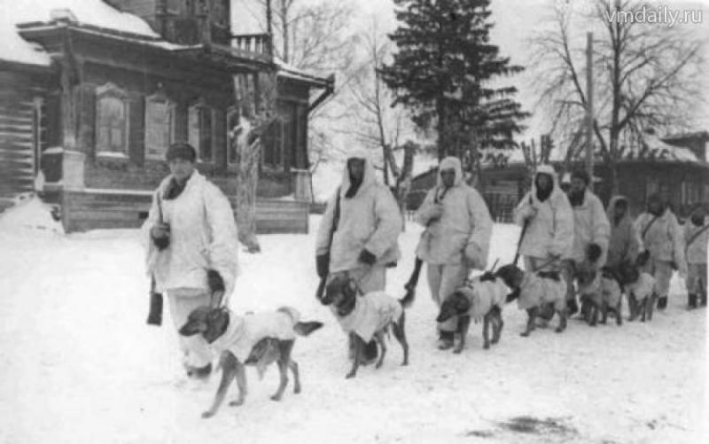
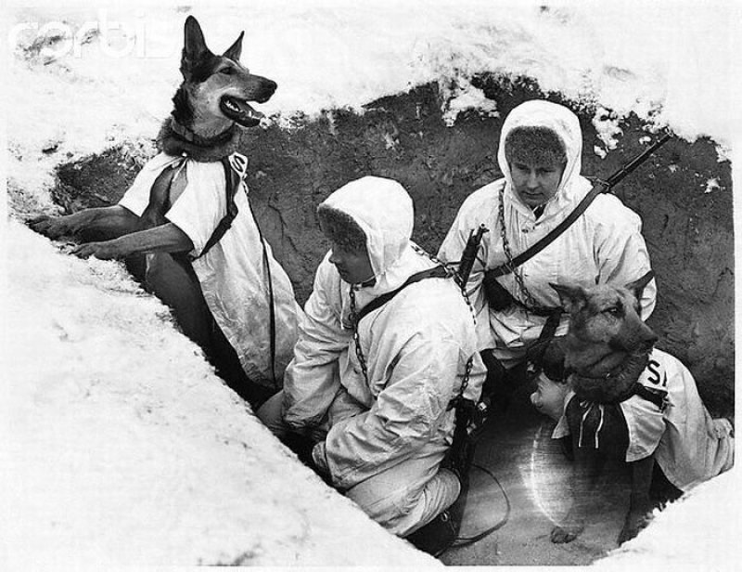

В годы Великой Отечественной войны в армию были призваны около шестидесяти тысяч собак, причем, не только овчарок, но и других пород, вплоть до крупных дворняжек. Из них сформировали 168 отрядов. Наиболее известны собаки, что, обвешанные взрывчаткой, кидались под вражеские танки. Под Сталинградом немецкие танкисты, заметив выскочивших им навстречу из окопов собак-камикадзе, повернули назад. За годы войны, пожертвовав собой, собаки взорвали более трехсот немецких танков.
Шевченко Т.А.

Slide 5
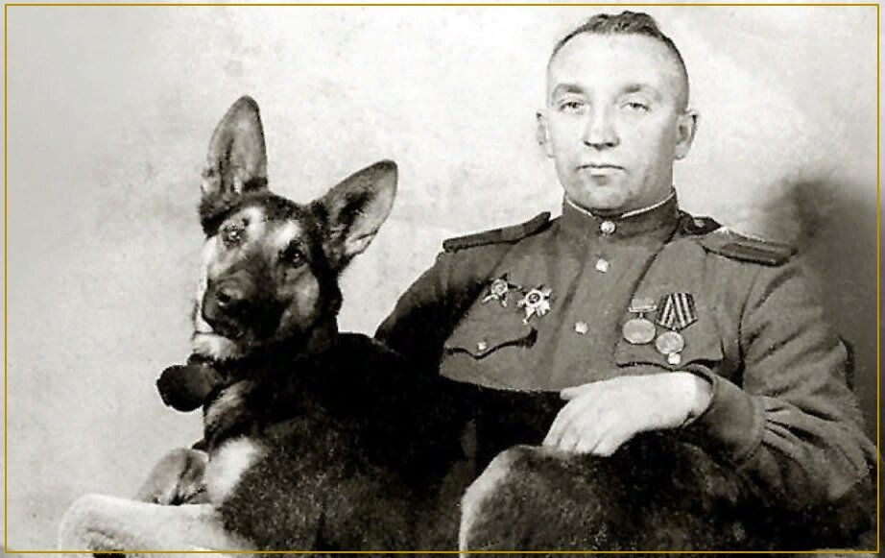
Этого пса несли на руках во время парада
Победы по приказу Сталина
Эта история о легендарной собаке-сапёре породы восточно-европейская овчарка, которая в период с сентября 1943 г. по август 1945 г. лично обнаружила 7468 мин и порядка 150 снарядов, участвовала в разминировании территорий многих европейских стран и таких исторически-важных объектов, как замки, дворцы и соборы Праги и Вены, Владимирский собор, а также могила Тараса Шевченко в Киеве. Кличка этого пса - Джульбарс, а главная его особенность, и даже талант - безошибочное чутьё на взрывчатые вещества, которые он мог обнаружить на глубине до 2 метров!
Шевченко Т.А.

Slide 6
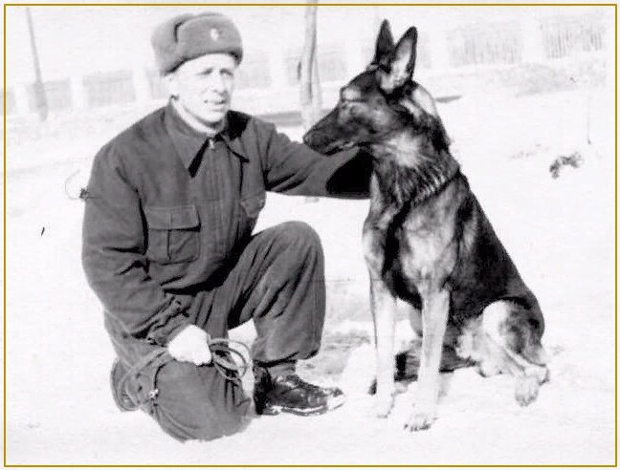
В течение всего срока своей службы Джульбарс спас немало жизней советских солдат, став настоящей знаменитостью и верным помощником в достижении Победы. За многочисленные заслуги, 21 марта 1945 года, пса представили к награждению медалью "За боевые заслуги", что стало уникальным фактом среди служебных собак!
Не менее ярким событием в жизни Джульбарса стало и его участие в параде Победы 24 июня 1945 года. Пёс не смог принять непосредственное участие в торжественном шествии, ввиду полученного ранения во время очередного разминирования, незадолго до разгрома германских войск.
Сталин распорядился выделить для Джульбарса свой личный китель, в котором указал пронести героя по Красной площади. Так и случилось, на параде Победы, вслед за строем минно-розыскной службы, Александр Мазовер на собственных руках пронес Джульбарса мимо трибуны Верховного Главнокомандующего.
Шевченко Т.А.

Slide 7
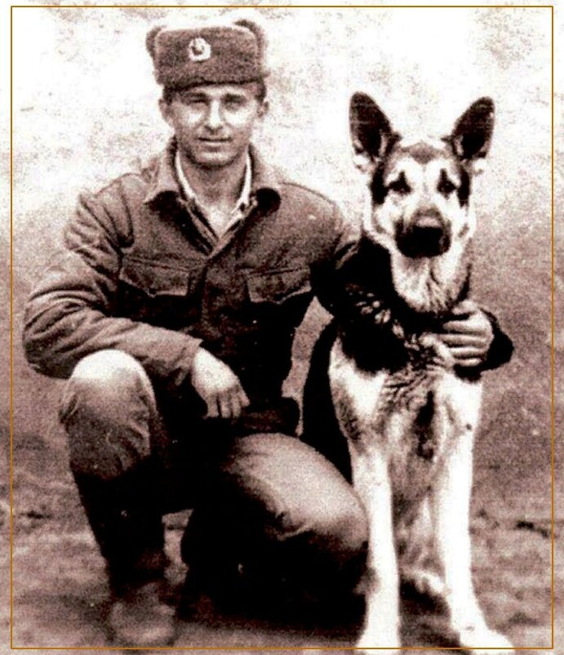
Овчарка Дина - первая собака - диверсант, успешно помогавшая в подрыве вражеского эшелона на перегоне Полоцк – Дрисса
причем, сама осталась жива — Дина выскочила на рельсы перед самым поездом, положила мину и в самый последний момент броском кинулась в сторону.
Шевченко Т.А.

Slide 8
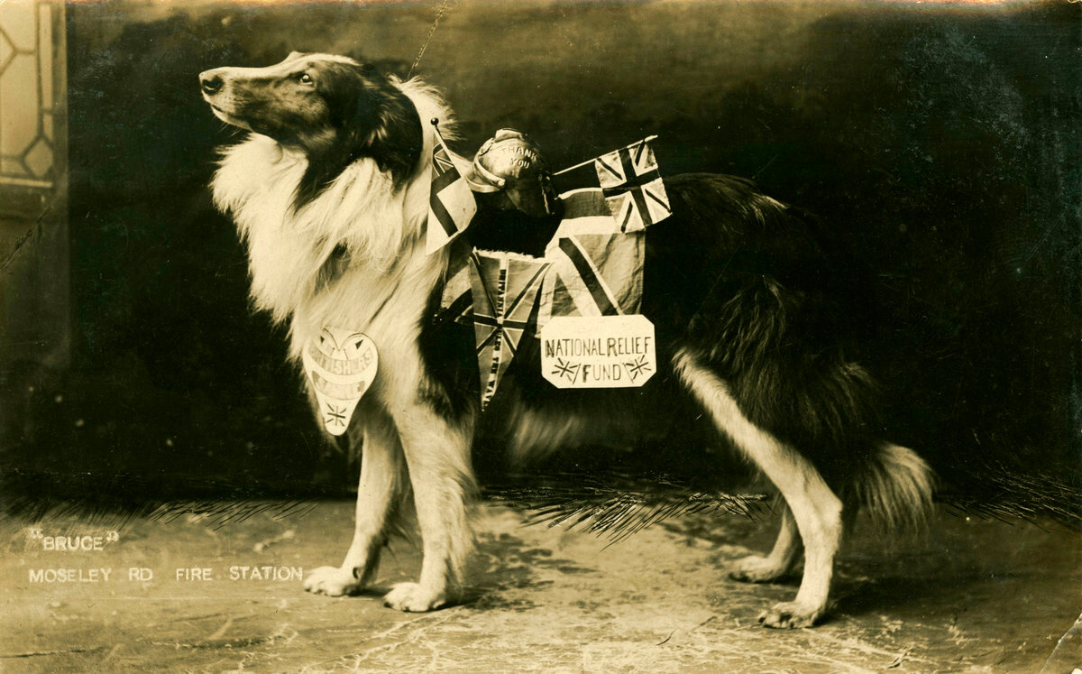
Колли по кличке Дик, было разминировано 12 тыс. мин, а самая главная его заслуга - Дик обнаружил 2,5-тонный фугас с часовым механизмом, если бы не он, то многие тысячи людей просто бы подорвались!
Шевченко Т.А.

Slide 9
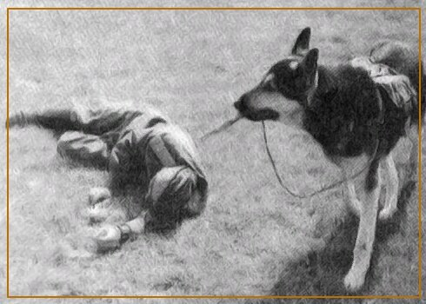
Мухтар – кличка этого героя стала прототипом названия всеми нами обожаемого сериала
"Возвращение Мухтара".
Собака-санитар за годы войны вынес с "поля битвы" около 400 раненых бойцов.
Шевченко Т.А.

Slide 10
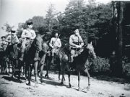
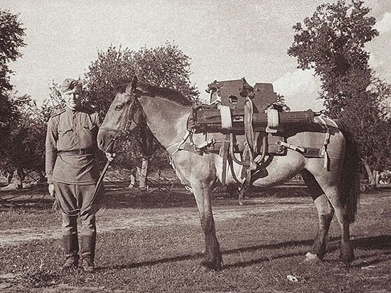
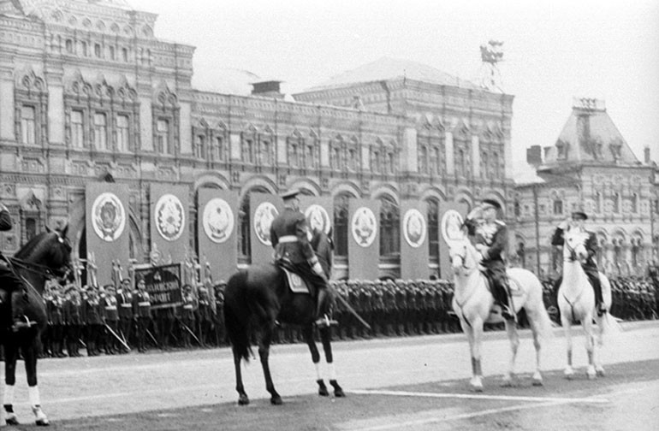
Очень много лошадей пало на полях сражений. Считается, что за время Великой Отечественной войны на полях сражений было потеряно более миллиона лошадей. И в отличие от людей, имена этих скромных тружеников фронта практически никому не известны. Но трудно представить нашу победу без этих красивых и благородных животных.
Шевченко Т.А.

Slide 11
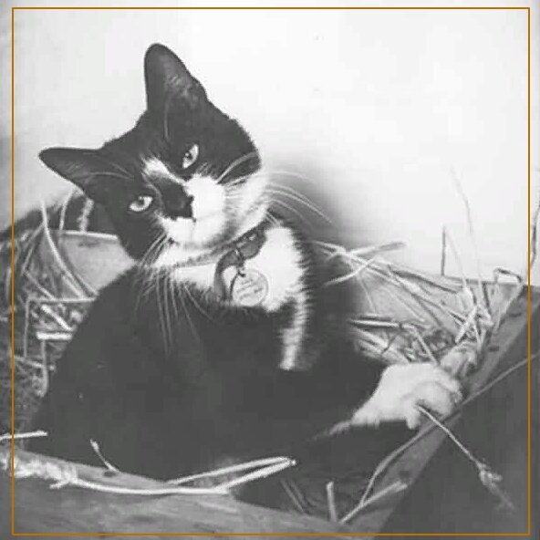
Многие считают их "наглыми пушистиками", однако именно кошка стала символом спокойствия. Из разрушенных и занятых немцами деревень они приходили к нашим солдатам и поселялись рядом с ними, выполняя, так сказать, работу антистресса. Конечно, главная функция кошек во время войны так и осталась - ловить мышей, однако, сколько провизии уцелело благодаря им! Даже те люди, что ненавистно относились к усатым, своих "партизанок" обожали. Мир, тёплый хлеб с молоком, резвящиеся дети и мурлыкающе кошка, сидящая на печке - всё это согревало душу солдата и заставляло сражаться. Среди таких вот психотерапевтических кошек выделялся Саймон, что служил на корабле и подбадривал матросов и, несомненно, охранял продукты.
Шевченко Т.А.

Slide 12
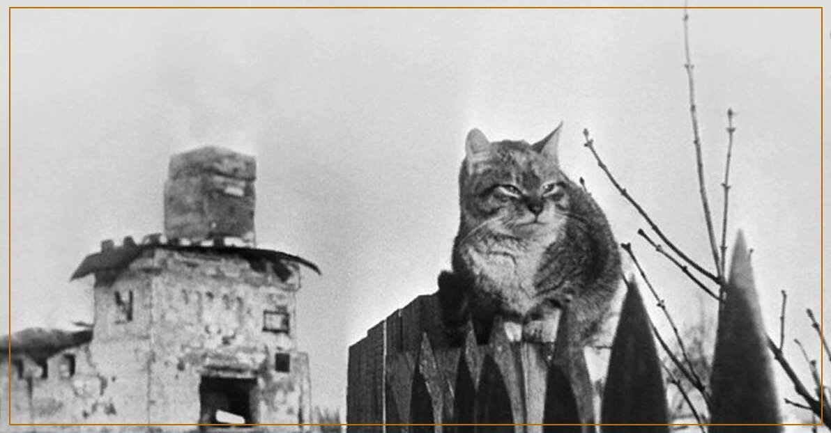
Известен и такой случай. Наш самолёт был сбит фашистами, а лётчик, находившийся в нём, приземлился на захваченной немцами территории. Несколько дней он пролежал без сознания, а потом, очнувшись, увидел перед собой кошек. Спустя некоторое время, лётчик услышал голоса. Немцы подходили к мельнице, в которой укрывался наш солдат, последний стал покрываться холодным потом. Немец уже готовился открыть дверь, но дикий кошачий вопль остановил его. Через мгновение чёрный кот напрыгнул на фашиста и расцарапал тому всё лицо. Немцы были вынуждены уйти, а на следующий день к мельнице подошли наши войска.
Шевченко Т.А.

Slide 13

Шевченко Т.А.

Slide 14
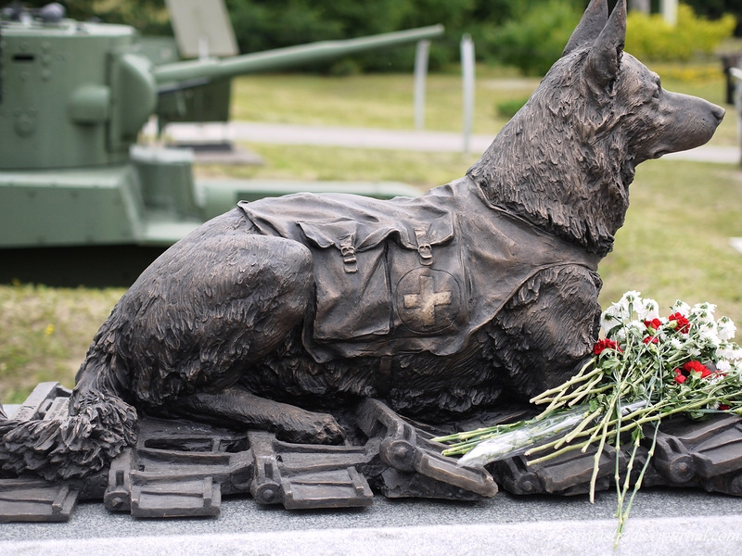
21 июня 2013 г., накануне Дня памяти и скорби, в Москве, на Поклонной горе, был открыт памятник Фронтовой Собаке…
Шевченко Т.А.

Slide 15
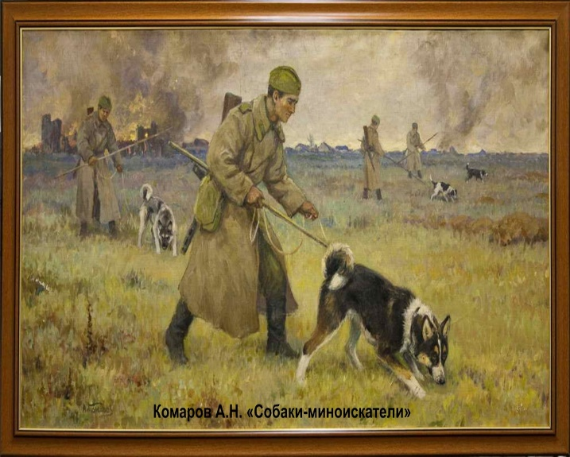
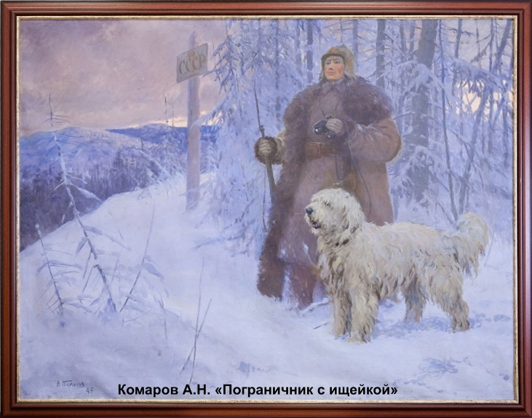
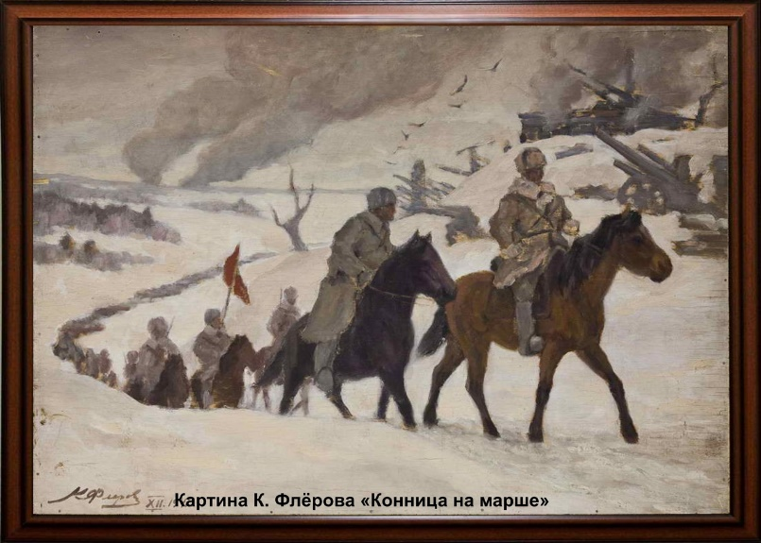
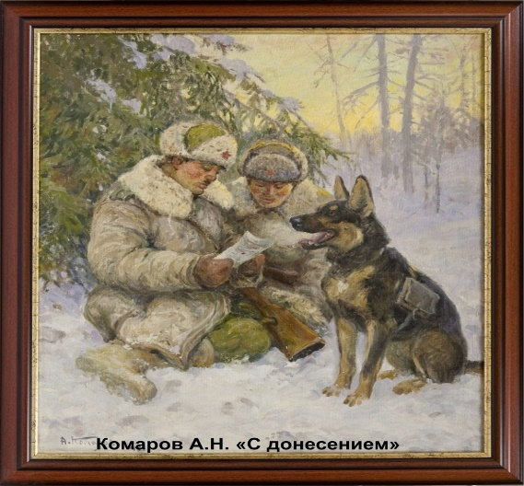
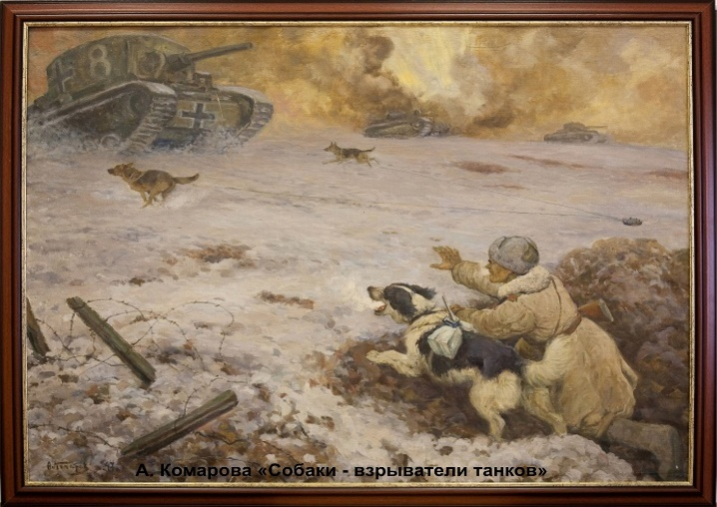
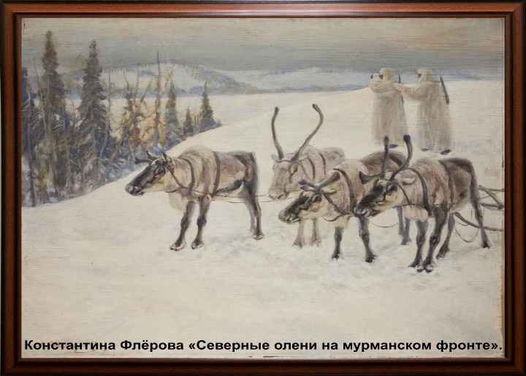
Животные «уходили» на фронт, воевали и совершали подвиги, не ведая об этом. Просто их научили этому люди. Люди, которые были рядом. Люди, которые делили с братьями меньшими кров и пищу, радость и горе… Солдаты наши меньшие, вы верные и преданные друзья! Своей бескорыстной помощью, зачастую ценой своей жизни, вы навсегда заслужили нашу любовь и благодарность!
Животные на Великой Отечественной войне (в картинах Алексея Комарова и Константина Флёрова)
Шевченко Т.А.

